Slide 1


Лидер рынка логистики
ГК «СТС Логистикс»
Профессиональная логистика без границ и расстояний

Slide 2



Международные авиаперевозки
Опыт межконтинентальных грузоперевозок.
Активное сотрудничество с Китаем, Индией, Турцией, ближним и зарубежьем.

Slide 3










Авиаперевозки
Обширная сеть работы по МВЛ, Китай, Турция, Индия, ОАЭ и возможности организации грузов с более обширным обхватом континентов
Дополнительные сервисы:
Присутствие в аэропортах Шереметьево, Домодедово, Внуково, Пулково, Кольцово, Толмачёво
Таможенное оформление в аэропортах
Забор груза и доставка
от/до аэропорта
Приём и обработка грузов на складе
в аэропорту
Страхование грузов
Международные и внутрироссийские перевозки
Перевозка различных типов и партий груза
Доставка в труднодоступные районы
Оформление и перевозка опасных грузов
Перевозка сборных грузов
Организация чартерных перевозок
Информирование о местонахождении груза на всем пути следования
Квалифицированный персонал с широкой экспертизой на авиационном рынке грузоперевозок
Сотрудники с действующими сертификатами The IATA Dangerous Goods Regulations

Slide 4








Международные авиаперевозки
Специализируемся на перевозке оборудования, запчастей, медикаментов и фармацевтических субстанций из стран ближнего и дальнего зарубежья
Согласование деталей и сроков перевозки с заказчиком
Построение маршрута с учетом соблюдения сроков и пожеланий заказчика
Бронирование емкостей на рейсах авиакомпаний на определенную дату
Забор груза у поставщика изотермическим или реф-автомобилем
Сдача груза в аэропорт вылета и прохождение СБ
Вылет груза на забронированном рейсе и прибытие в аэропорт назначения
Инспекция груза в аэропорте прилета на предмет сохранности груза и условий хранения
Таможенное оформление, получение необходимых разрешений
Доставка груза на производство в кратчайшие сроки
Информирование о местонахождении груза на всём пути следования
Информирование заказчика о статусе перевозке в круглосуточном режиме

Slide 5
Кейс «международные авиаперевозки»
Задача | Доставить пластиковую основу для проекта Президента РФ
Сроки | 5 дней
Этапы | Забор груза в Индии, сдача в аэропорт, перелет транзитом через Абу-Даби, прилет в Шереметьево, авто доставка в Московскую область
Габариты и вес | 11 мест - 15 тонн
Особенности | Необходимость согласования с авиакомпанией вылета всего груза одним лотом без задержек и переносов
Обратная связь | Заказчик получил на производстве свой груз без задержек и срыва сроков. Материалы отправлены на производственную линию.

Slide 6
Кейс «международные авиаперевозки»
Задача | Доставить фармацевтическую субстанцию из Китая
Сроки | 3 дня
Этапы | Забор груза в Китае с фабрики, сдача в аэропорт, перелет прямым рейсом, прилет в Шереметьево, авиаперевозки в Курган
Габариты и вес | 40 барабанов - 2 тонны
Особенности | Поддержание температурного режима, обеспечение сохранности и стерильности груза, кратчайшие сроки перевозки
Обратная связь | Заказчик получил на производстве свой груз без задержек и срыва сроков. Субстанция отправлена на производственную линию.

Slide 7

Кейс «международные авиаперевозки»
Задача | Отправка косметических средств российского производителя в Стамбул
Сроки | 2 дня
Этапы | Забор груза в Московской области, сдача груза в аэропорт Шереметьево и прохождение СБ, перелет прямым рейсом в Стамбул
Габариты и вес | 20 паллет - 6 тонн
Особенности | Оформление и упаковка опасного груза, доупаковка неопасного груза. Согласование перевозки ОГ с авиакомпанией
Обратная связь | Работа была проведена в кратчайшие сроки, наши специалисты по перевозке ОГ работали в 2 смены, груз отправлен на запланированном рейсе

Slide 8
Региональные авиаперевозки Новосибирск
Дополнительные сервисы:
Присутствие в аэропорту Толмачёво
Таможенное оформление
Забор груза и доставка
от/до аэропорта
Приём и обработка грузов на складе
в аэропорту
Страхование грузов
Склад в 2 км от грузового терминала «Международный аэропорт Новосибирск»
Доставка и забор груза от двери до двери, оперативная доставка в города СФО за 1-2 дня
Прямые агенты авиакомпаний: Аэрофлот, S7, авиакомпания Якутия
Таможенное оформление, получение необходимых разрешений
Бронирование емкостей на рейсах авиакомпаний на определенную дату
Квалифицированный персонал с широкой экспертизой на авиационном рынке грузоперевозок

Slide 9
Направления ВВЛ и МВЛ из Новосибирска
Направления МВЛ
Турция - Анталия, Стамбул
Таиланд - Бангкок ( через Иркутск)
Киргизия – Бишкек, Ош,
Узбекистан – Бухара, Самарканд, Ташкент, Ургенч, Фергана.
ОАЭ - Дубай
Таджикистан – Душанбе, Худжанд,
Армения - Ереван
Китай – Пекин, Урумчи
Направления ВВЛ – Вся Россия
Из Новосибирска можем прилететь в любой аэропорт РФ, рейсы выполняют авиакомпании Аэрофлот, S7, Уральские авиалинии, Авиакомпания Якутия

Slide 10
Региональные авиаперевозки Владивосток, Находка
Дополнительные сервисы:
Присутствие в аэропорту Владивостока
Таможенное оформление
Забор груза и доставка
от/до аэропорта
Приём и обработка грузов на складе
в аэропорту
Страхование грузов
Склад во Владивостоке, Находке
Доставка и забор груза от двери до двери, оперативная доставка
Отправка авиакомпаниями: Аэрофлот, S7, авиакомпания Якутия
Таможенное оформление, получение необходимых разрешений
Бронирование емкостей на рейсах авиакомпаний на определенную дату
Квалифицированный персонал с широкой экспертизой на авиационном рынке грузоперевозок

Slide 11
Направления ВВЛ и МВЛ из Владивостока
Направления ВВЛ – Вся Россия
Из Владивостока можем прилететь в любой аэропорт РФ, рейсы выполняют авиакомпании Аэрофлот, S7, Уральские авиалинии, Авиакомпания Якутия
Направления МВЛ
Экспортные перевозки: используем сеть Аэрофлота, отправкой в города РФ с последующим пересечением границы ( Москва, Санкт-Петербург, Новосибирск)
Импортные перевозки, два варианта:
а)Основной вариант - отправка до г. Москва, далее ТО и отправка в аэропорт г. Владивостока
б) Отправка с оформлением ВТТ, авиакомпания Аэрофлот

Slide 12
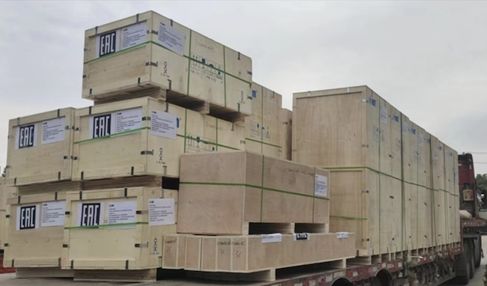
Кейс «международные авиаперевозки»
Задача | Доставить негабаритный, тяжеловесный груз из Китая в Москву
Сроки | 7 дней
Этапы | Забор груза в Китае с фабрики, сдача в аэропорт, перелет прямым грузовым рейсом
Габариты и вес | 19 ящиков - 8 тонн
Особенности | Места размером 1,9 метра, перевозка возможна только стоя, габариты проходят только на грузовое ВС
Обратная связь | Заказчик получил на производстве свой груз в срок

Slide 13
Кейс «международные авиаперевозки»
Задача | Доставить брендированный груз – микросхемы одной из известных производителей в США ( в составе груза есть АКБ), по прилету в Москву отобрать необходимый товар и отправить двум разным получателям в Санкт-Петербурге и Новосибирске
Сроки | 5-7 дней ( с учетом оформления лицензии)
Этапы | Забор груза в Китае с фабрики, оформление экспортной лицензии, оформление DGM Report, сдача в аэропорт, перелет прямым рейсом в Москву, получение груза после прилета, разделение партии груза и отправка двум разным получателям
Габариты и вес | 15 мест – 120 кг.
Особенности | У поставщика нет экспортной лицензии, в грузе есть АКБ
Обратная связь | Заказчики получил груз в срок
Брендированный груз

Slide 14

Кейс «международные авиаперевозки»
Задача | Консолидированная отправка, 8 поставщиков, забор грузов с разных городов Китая.
Сроки | 7 дней
Этапы | Забор груза в Китае с фабрик, 8 адресов, сдача в аэропорт, перелет прямым грузовым в г. Москва, отправка партии груза из Москвы в Новосибирск, доставка от аэропорта до склада клиента
Габариты и вес | 34 места – 300 кг.
Особенности | Оформление 8-ми комплектов экспортных документов, сроки строго регламентированы
Обратная связь | Заказчик получил на производстве свой груз без задержек и срыва сроков.

Slide 15
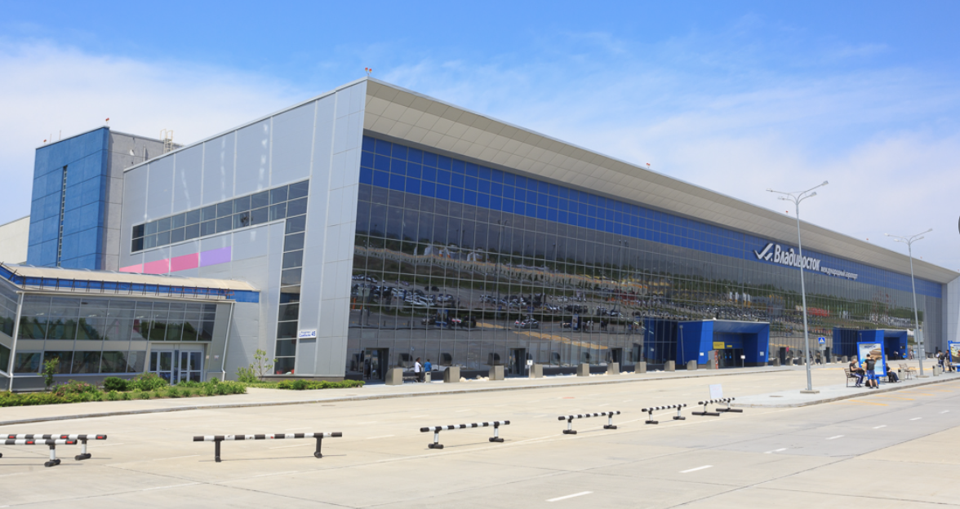
Кейс «ВВЛ авиаперевозки»
Задача | Получение четырех 40 фут. Контейнеров в морском порту г. Владивостока, пересдача гуза в аэропорт г. Владивостока и отправка самолетом в г. Москва
Сроки | 2-3 дня
Этапы | Забор груза с морского порта в г. Владивосток, перегруз контейнера на склад аэропорта Владивосток, г Артем, авиаперевозка до г. Москва.
Габариты и вес | 4 – 40 фут контейнера
Особенности | Оформление пропусков в морской порт, было отправлено 4 – 40 фут. контейнера самолетом
Обратная связь | Удалось значительно сократить сроки доставки груза, акция прошла в срок

Slide 16

Авиаперевозки
в фармацевтической отрасли
Преимущества авиаперевозок
Работаем с надежными российскими и международными партнерами
Международные и внутрироссийские перевозки
Перевозка различных типов и партий груза
Оформление и перевозка опасных грузов
Фармацевтическая отрасль
Информирование о местонахождении товара на всем пути следования
Доставка в труднодоступные районы
Квалифицированный персонал с широкой экспертизой на авиационном рынке грузоперевозок
Скорость
Расстояние
Надежность

Slide 17

Фармацевтическая отрасль
Дистрибуция в регионы России авиатранспортом с доставкой «дверь-дверь» в срок до 72 часов.
Транспортировка фармацевтической продукции с соблюдением температурного режима.
Страхование грузов.

Slide 18




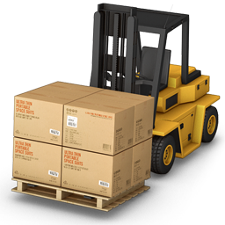
Технология организации авиаперевозки:
Прямой
рейс
Забор и доставка в аэропорт(Шереметьево/Домодедово/Внуково
Прибытие в аэропорт назначения
Заявка на забор
груза
STS Logistics
Доставка на склад
конечного получателя
Полный цикл

Slide 19
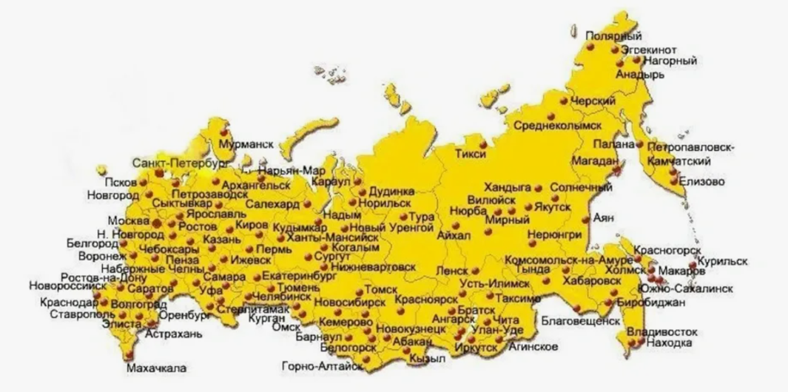
Географическое покрытие по РФ

Slide 20

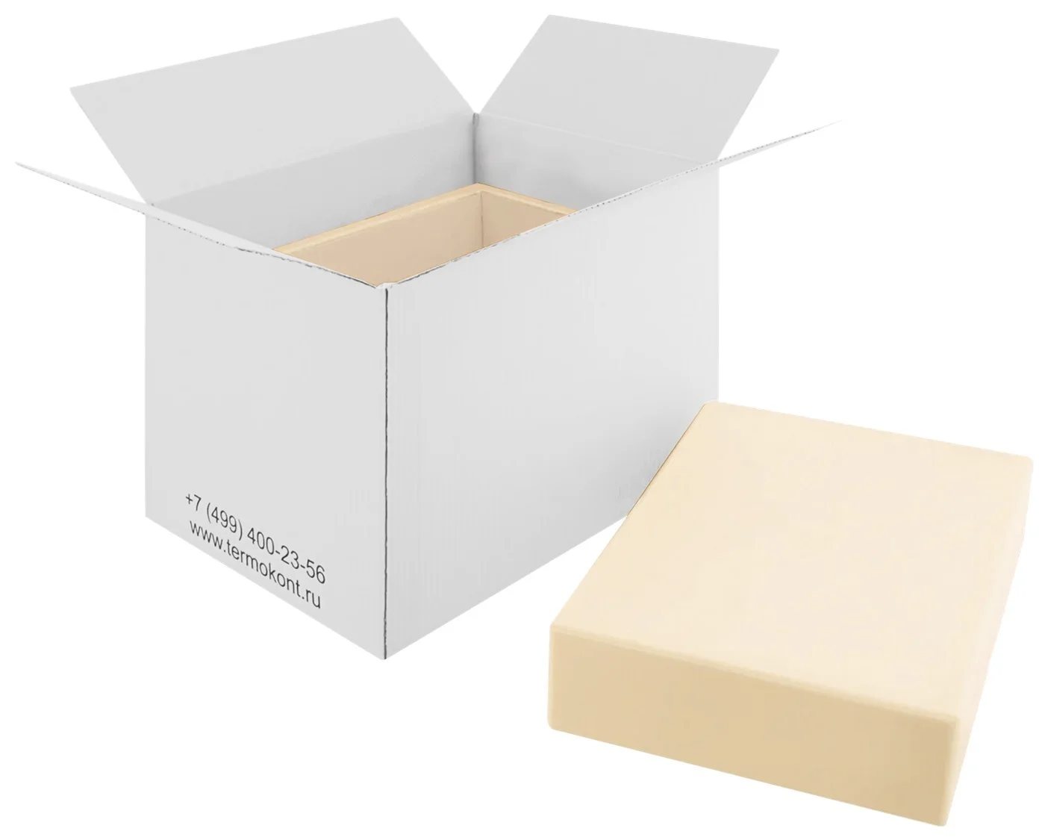

Температурные грузы
Рефрижератор представляет собой специальный вид транспорта, который оборудован холодильной установкой и хранящий некоторые товары, чувствительные к перепаду температур, например, медикаменты. Рефрижераторные перевозки подразумевают поддержание определённой заданной температуры на всём пути следования внутри автомобильного подвижного состава.
Основные температурные режимы при перевозке фармацевтической продукции.
+2 +8
+15 +25

Slide 21

Информация для предоставления услуг на перевозку
ДЛЯ ВНУТРИРОССИЙСКИХ ПЕРЕВОЗОК:
Для предоставления услуг на Авиаперевозку требуются следующие данные:
Характер груза
Габариты (Вес, Объем, кол-во)
Если груз является опасным, то нужно предоставить паспорт безопасности (MSDS), сертификат происхождения.
ДЛЯ МЕЖДУНАРОДНЫХ ПЕРЕВОЗОК:
Для предоставления услуг на Авиаперевозку требуются следующие данные:
Характер груза(Инвойс, Пэкинг-лист.)
Габариты (Вес, Объем, кол-во)
Если груз является опасным, то нужно предоставить паспорт безопасности (MSDS), сертификат происхождения.
Условия поставки ( EXW, FCA, FOB)

Slide 22


Узнайте о нашем предложении
для вашего бизнеса!
Ваш менеджер: Болталина Марина
Email: mboltalina@stslog.com
Телефоны: + 7 495 775 02 02 добавочный 3238
+ 7 925 387 32 51

